Slide 1
Konténerek Azure-ban
Virtuálisgép szolgáltatás
Linux VM - docker hosztként
Windows Server 2016 - Windows Server Container hosztként
Konténercsoportok kezelése
Több virtuális gép létrehozása + kijelölt virtuális gépeken menedzsment szoftverek (Docker swarm, DC/OS)
Azure Container Service
az előbbi megoldás, csak elsődleges Azure támogatással

Slide 2
Azure Container Service
Public preview - 2015. december
Konténer klaszter „egy kattintásra” (Azure ARM template)
Választható menedzsment eszközök
DC/OS, Docker Swarm
Linux és Windows konténerek is
Notes:
A felsorolt eszközök nem mind ugyanazt a feladatot látják el

Slide 3
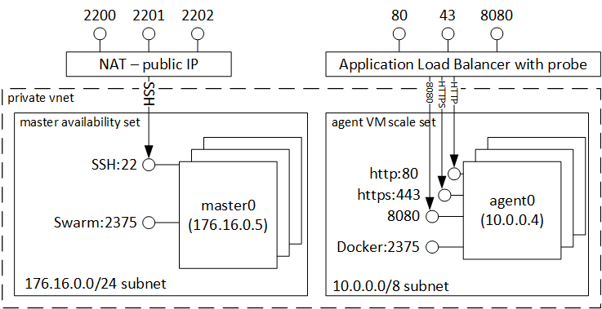
Azure Container Service Architecture (Swarm)

Slide 4
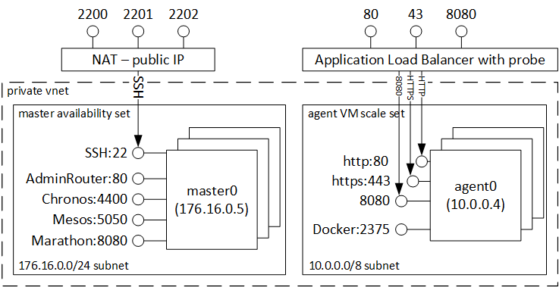
Azure Container Service Architecture (Mesos)

Slide 5


prezentációk, minta kódok és kódrészletek
aka.ms/itf2016

Slide 6


http://spoke.at/FHLJ

